Slide 1

Privacy Red Team: Testando a Segurança dos Dados na Era da Inteligência Artificial
O Privacy Red Teaming é uma abordagem ofensiva para testar a privacidade dos sistemas.

Slide 2


Who am I?
Jenniffer da Costa, tenho 25 anos
Sou formada em Analise e Desenvolvimento de Sistemas e Pós-Graduada em Gestão e Liderança pela SPTech.
Trabalho com Segurança da Informação desde 2019, trabalhei 4 anos no mercado financeiro e atualmente trabalho na área da saúde.
Meus hobbies são ir para academia, ler e fazer crochê.

Slide 3
1
O que é Privacy Red Team?
Agenda
2
IA e Desafios de Privacidade
3
Requisitos de Privacidade para IA
4
Principais Normas e Leis de Privacidade
5
Metodologia de Testes de Segurança
6
Recomendações Práticas

Slide 4

O que é o Privacy Red Team?
É uma abordagem proativa que simula ataques reais para identificar riscos à privacidade de dados em sistemas, produtos ou processos de uma organização.
Tem como objetivo encontrar falhas que possam expor dados pessoais ou sensíveis, antes que atacantes reais o façam.

Slide 5
Privacy Red Team vs Red Team
RED TEAM
PRIVACY RED TEAM
Simular ataques reais para testar a resiliência da segurança
Simular abusos e usos indevidos para testar a privacidade e proteção dos dados
OBJETIVO
FOCO
Quebrar controles técnicos e processos de segurança
Expor riscos de privacidade e falhas na proteção de dados pessoais
Phishing, exploração de vulnerabilidades, movimentação lateral, etc.
Deanominização, inferência de atributos sensíveis, vazamento via metadados.
EXEMPLO DE ATAQUE
Adversário externo ou interno com foco em impacto operacional
Adversário que busca reidentificar, correlacionar ou abusar de dados.
ABORDAGEM
Violação de princípios de privacidade, como minimização, anonimato e controle do usuário.
Acesso não autorizado, comprometimento de sistemas
MÉTRICA DE SUCESSSO

Slide 6




IA e Desafios de Privacidade
Grandes Volumes de Dados
Proteção Inadequada
Modelos de IA dependem de enormes conjuntos de dados para aprendizado eficaz.
Questões surgem quando dados sensíveis são usados sem proteções apropriadas.
Incidentes Comuns
Modelos memorizam informações pessoais. Sistemas usados sem consentimento.

Slide 7
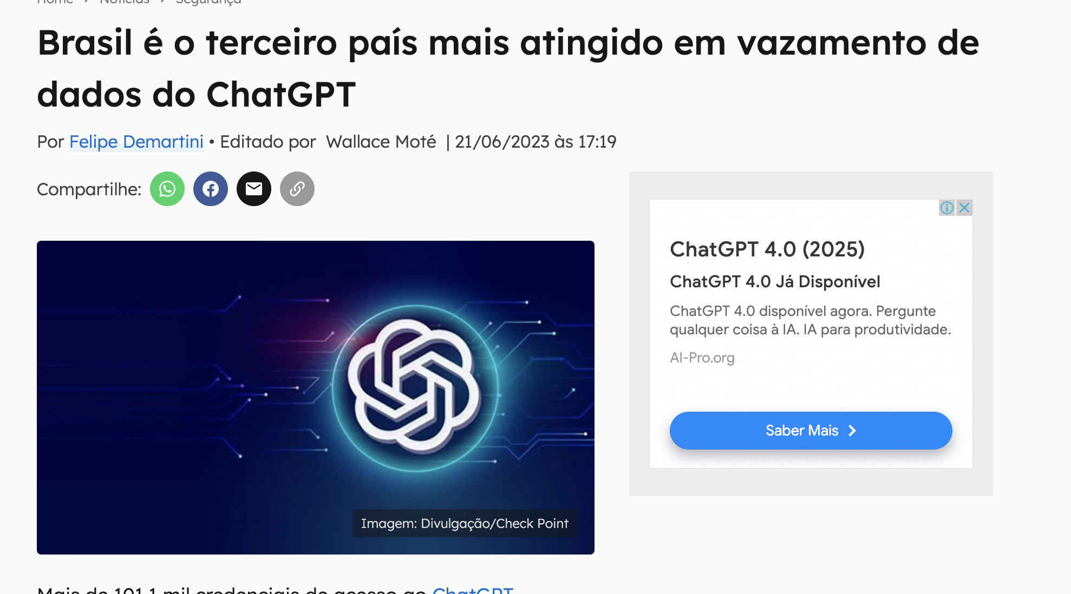
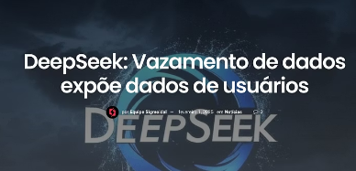
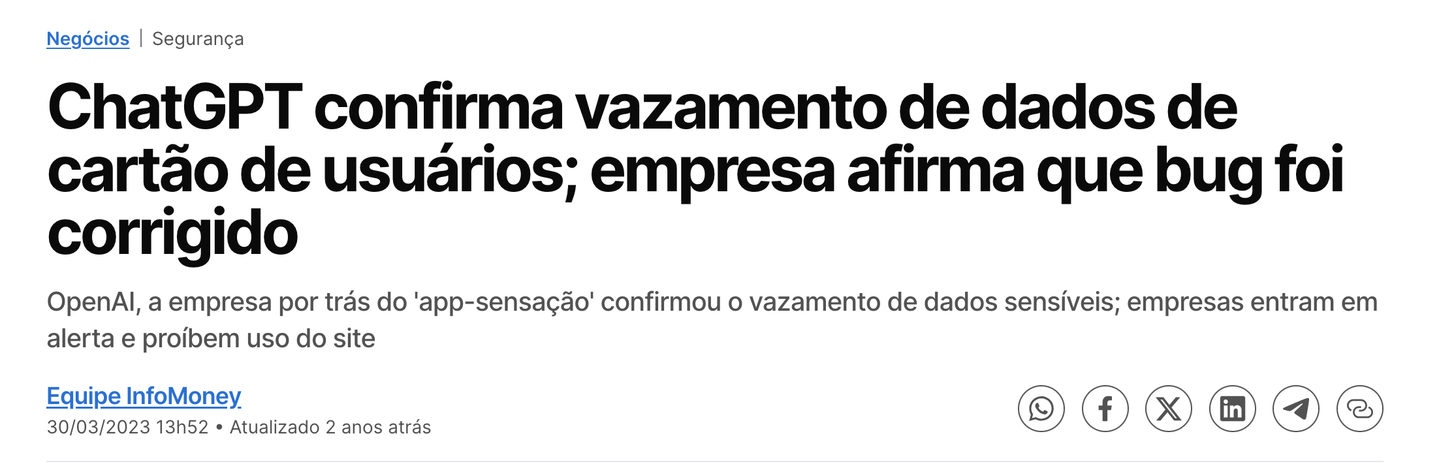
Casos Reais

Slide 8








Requisitos de Privacidade para IA
Minimização
Não Discriminação
Capturar apenas dados necessários para a finalidade pretendida.
Evitar vieses injustos como descriminação, garantindo a equidade e respeito a todos os indivíduos.
Anonimização
Ciclo de vida
Remover identificadores diretos para impedir a reidentificação.
Ciclo de vida dos dados, acompanhar desde a coleta até o descarte para garantir que o dado seja utilizado da melhor forma.

Slide 9



Principais Normas e Leis de Privacidade de Dados
GDPR (General Data Protection Regulation)
Estabelece Princípios como minimização, limitação e propósito, e direito dos titulares
Exige base legal para tratamento e comunicação transparente.
LGPD (Lei Geral de Proteção de Dados)
Define 10 bases legais para tratamento (como consentimento, legítimo interesse).
Cria a ANPD (Autoridade Nacional de Proteção de Dados) como órgão fiscalizador.
CCPA (California Consumer Privacy Act)
Garante aos consumidores o direito de saber, acessar, deletar e optar pelo não compartilhamento de dados.
Obriga aviso prévio sobre coleta e venda de dados pessoais.

Slide 10
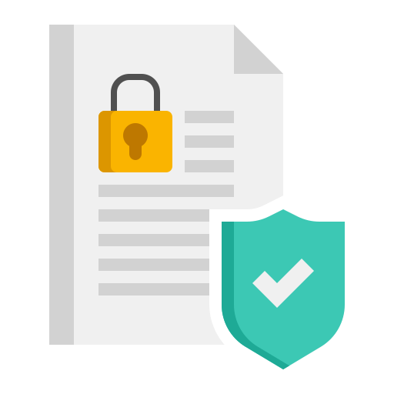
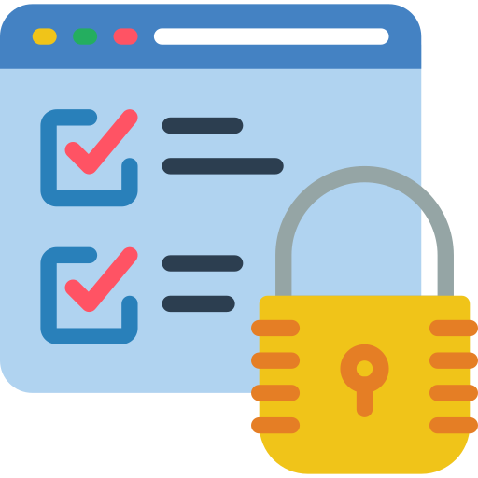
Principais Normas e Leis de Privacidade de Dados
ISSO/IEC 27001- (Gestão de Segurança da Informação)
Padrão internacional para implementar um SGSI (Sistema de Gestão de Segurança da Informação).
Foco em confidencialidade, integridade e disponibilidade dos dados.
ISSO/IEC 27701 (Gestão de Privacidade da Informação)
Adiciona controles específicos para proteção de dados pessoais.
Suporta conformidade com leis como GDPR e LGPD.

Slide 11
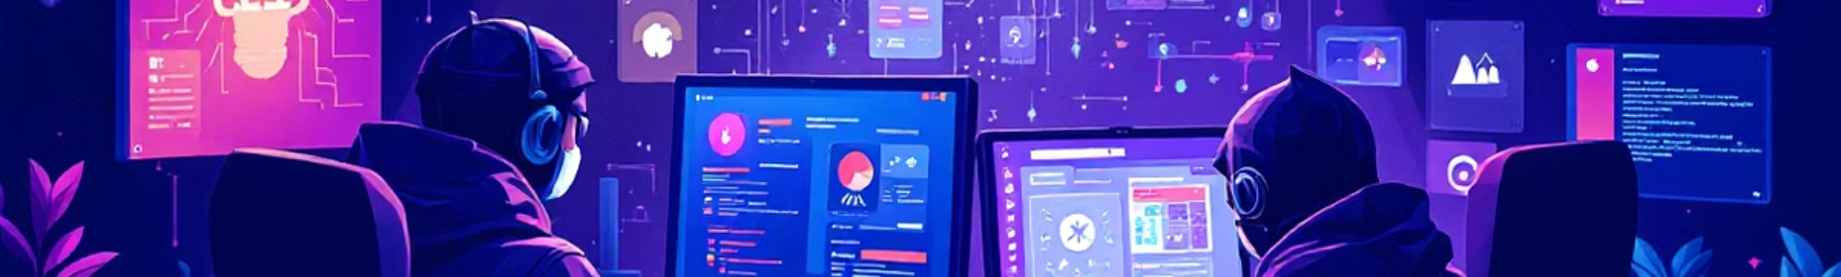




Metodologia de Testes de Segurança
Mapeamento do Fluxo de Dados
Identificação de fontes e análise do ciclo de vida dos dados.
Ataques de Inversão de Modelo
Recuperação de dados de treinamento a partir da saída do modelo.
Inferência de Membros
Determinar se um dado específico foi usado para treinar o modelo.
Exfiltração por Prompts
Extrair informações privadas usando engenharia de prompts em LLMs.

Slide 12
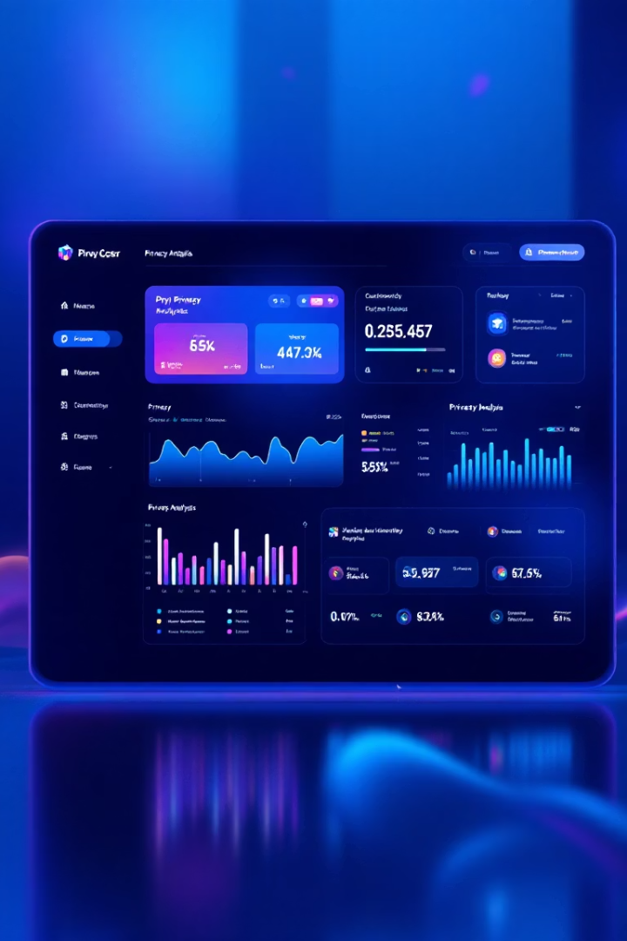
Ferramentas e Estratégias
Ferramentas de Teste
BurpSuite Pro - Extensão de IA
Scripts para automatização de ataques
Differential Privacy
Introdução de ruído estatístico para impedir a reidentificação de dados.
Federated Learning
Modelos treinados em dispositivos locais sem compartilhamento direto de dados.
Monitoramento
Implementação de ferramentas de auditoria para identificar acessos não autorizados.

Slide 13








Recomendações Práticas
Implementar Proteções Avançadas
Differential Privacy e Federated Learning
Monitoramento Contínuo
Vigilância constante contra vazamentos
Treinamento da Equipe
Capacitação para mitigar ameaças
Testes Regulares
Privacy Red Teaming periódico

Slide 14

Obrigada!
/jenniffer-da-costa-patrocínio/

